Slide 1
学会調査 ｜ 先行研究調査（2026-10-28）
ICLR：受賞・注目論文
ICLR は OpenReview で査読を公開する表現学習・深層学習の主要国際会議（CORE A*）。2025〜2026 年の受賞は LLM の挙動の分析（多ターン会話、安全性整列、微調整、知識編集）と、Transformer・最適化の理論が中心。
Test of Time は VAE、Adam、DCGAN、DDPG など深層学習の基盤技術に贈られている。
# | 年 | 論文 | 発表 | 区分
1 | 2026 | Succinct Transformers (Bergsträßer+ 2026) | ICLR 2026 | 受賞
2 | 2026 | Lost in Conversation (Laban+ 2026) | ICLR 2026 | 受賞
3 | 2026 | DCGAN (Radford+ 2016) | ICLR 2016 | 受賞
4 | 2026 | DDPG (Lillicrap+ 2016) | ICLR 2016 | 受賞
5 | 2026 | Polar Express (Amsel+ 2026) | ICLR 2026 | 受賞
6 | 2025 | Shallow Safety Alignment (Qi+ 2025) | ICLR 2025 | 受賞
7 | 2025 | LLM 微調整の学習ダイナミクス (Ren & Sutherland 2025) | ICLR 2025 | 受賞
8 | 2025 | AlphaEdit (Fang+ 2025) | ICLR 2025 | 受賞
9 | 2025 | Adam (Kingma & Ba 2015) | ICLR 2015 | 受賞
10 | 2024 | UniSim (Yang+ 2024) | ICLR 2024 | 受賞
11 | 2024 | ViT Registers (Darcet+ 2024) | ICLR 2024 | 受賞
12 | 2024 | 拡散モデルの汎化と GAHB (Kadkhodaie+ 2024) | ICLR 2024 | 受賞
13 | 2024 | Never Train from Scratch (Amos+ 2024) | ICLR 2024 | 受賞
14 | 2023 | 二重連結性と GD-WL (Zhang+ 2023) | ICLR 2023 | 受賞
15 | 2023 | 盲目エージェントの地図 (Wijmans+ 2023) | ICLR 2023 | 受賞
16 | 2023 | DreamFusion (Poole+ 2023) | ICLR 2023 | 受賞
Research Survey ｜ 学会調査 › ICLR：受賞・注目論文

Slide 2
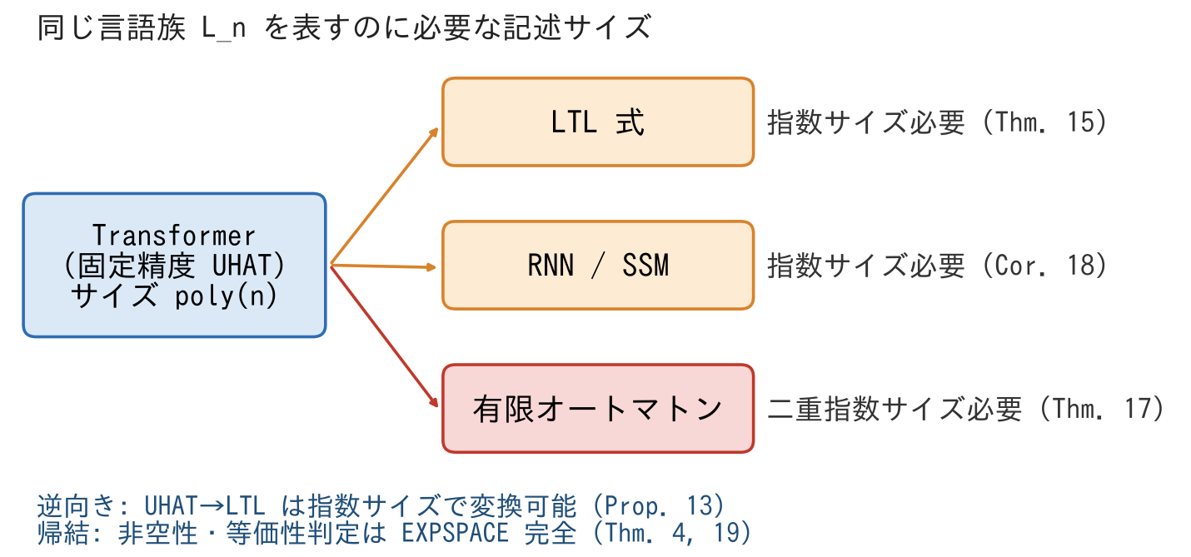
学会調査 › ICLR：受賞・注目論文 ｜ ICLR 2026 Outstanding Paper Award
Transformers are Inherently Succinct
Pascal Bergsträßer, Ryan Cotterell, Anthony W. Lin（RPTU Kaiserslautern-Landau, ETH Zürich, MPI-SWS）｜ ICLR 2026
固定精度 Transformer（unique-hard attention, UHAT）の力を「何が表せるか」ではなく「どれだけ短く表せるか（簡潔性）」で測り、LTL・RNN・SSM より指数的、有限オートマトンより二重指数的に簡潔だと証明した理論論文。
固定精度 Transformer が認識できるのは星なし言語など正則言語の一部で、表現力では RNN に劣る。それでも実用で強いのはなぜか。表現力の包含関係だけでは比較の解像度が足りない、という問題意識。
注意で 2^(2^N) までの倍指数カウンタを実装し、幅 2^N のタイリング問題（EXPSPACE 完全）を多項式サイズの B-RASP/UHAT に帰着（Lem. 8, 9）。逆に UHAT→LTL を指数サイズで変換し、従来の二重指数を改善（Prop. 13）。
理論のみで実験はない。主結果は Thm. 15（LTL より指数的に簡潔）、Thm. 17（有限オートマトンより二重指数的）、Cor. 18（RNN・SSM より指数的）、Thm. 4・19（非空性・等価性判定は EXPSPACE 完全）。上界と下界が一致する。
図：調査者作成（Succinct Transformers の Thm. 15・17・Cor. 18・Prop. 13 の関係。論文に図はない）
発表：ICLR 2026
リンク：https://openreview.net/forum?id=Yxz92UuPLQ
受賞：ICLR 2026 Outstanding Paper Award
調査日：2026-10-28
確認範囲：全文（問題提起・手法・実験・結果・考察）
著者：簡潔さの代償として検証は本質的に難しい。大きなカウンタを表せない部分クラスなら検証が易しい可能性。
所感：「弱いのに強い」の謎に記述長という古典的な物差しで答えた。学習で簡潔な解に届くかは別問題。
・Yang+ (2024) UHAT と LTL の対応（未調査）
・Jerad+ (2025) 固定精度 softmax への橋渡し（未調査）
・Sälzer+ (2025) Transformer 検証の計算量（未調査）
Research Survey ｜ 学会調査 › ICLR：受賞・注目論文
Notes:
arXiv: https://arxiv.org/abs/2510.19315 。選考理由は ICLR blog（2026-04-23）による。

Slide 3
学会調査 › ICLR：受賞・注目論文 ｜ ICLR 2026 Outstanding Paper Award ｜ 詳細・評価ポイント
Transformers are Inherently Succinct
Pascal Bergsträßer, Ryan Cotterell, Anthony W. Lin（RPTU Kaiserslautern-Landau, ETH Zürich, MPI-SWS）｜ ICLR 2026
問題設定：言語を認識する最小の表現のサイズを比べる「簡潔性」で、固定精度 Transformer を LTL・RNN・有限オートマトンと比較する。モデルは unique-hard attention Transformer（UHAT）で、固定精度 softmax の上界にもつながる。
手法：注意で「直前の同じカウンタ値の位置」を参照できることを使い、2^N 列のタイリングの正しさを多項式サイズで検査する。最短の受理語が倍指数長になる言語族を作り、LTL は指数、オートマトンは倍指数のサイズが要ることを示す。
結果：UHAT は LTL・RNN・SSM より指数的、オートマトンより二重指数的に簡潔。UHAT→LTL の指数変換で上界も一致し、非空性・等価性判定は EXPSPACE 完全。
限界：softmax・average-hard 注意の簡潔性は未解決。学習で簡潔な表現に到達できるかは扱わない。
ICLR 2026 Outstanding Paper Award
・Transformer の強さを「簡潔さ」という新しい理論的視点で説明（選考理由）
・批判はあるが概念的メッセージが強く、後続研究を刺激する（選考理由）
・上界と下界を一致させ、検証の EXPSPACE 完全性まで導いた（調査者の見立て）
・形式言語理論の古典的道具を深層学習の問いに持ち込んだ（調査者の見立て）
Research Survey ｜ 学会調査 › ICLR：受賞・注目論文

Slide 4
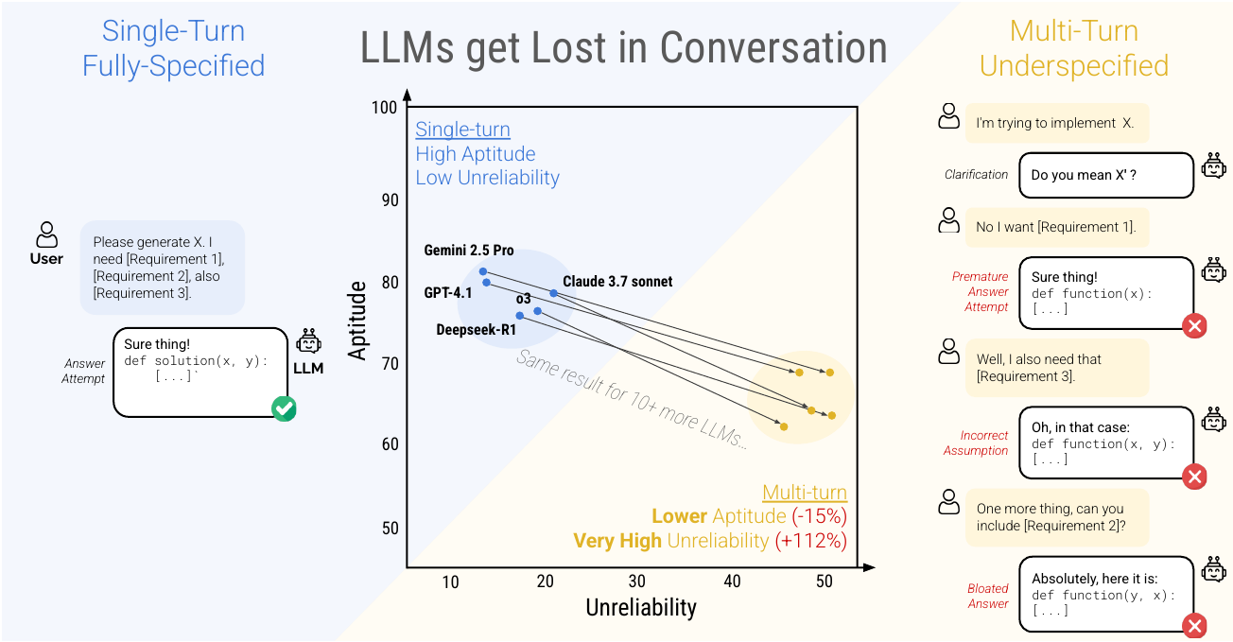
学会調査 › ICLR：受賞・注目論文 ｜ ICLR 2026 Outstanding Paper Award
LLMs Get Lost In Multi-Turn Conversation
Philippe Laban, Hiroaki Hayashi, Yingbo Zhou, Jennifer Neville（Microsoft Research, Salesforce Research）｜ ICLR 2026
単発の完全な指示を小片（shard）に分けて1ターンずつ与えるシミュレーションで、15 の LLM すべてが多ターン会話で平均 39% 性能を落とし、主因が能力ではなく信頼性の低下であることを 20 万会話超で示した。
実際のユーザーは要件を小出しにし、指示は不完全になりがち。だが評価は単発・完全指定が中心で、既存の多ターン評価も各ターンを独立に採点できる episodic な課題に偏り、情報を統合する力を測れていなかった。
HumanEval・Spider・BFCL・GSM8K・ToTTo・Summary of a Haystack の指示を半自動で shard に分割（6タスク 600 指示）。GPT-4o-mini がユーザー役で1ターンに1 shard ずつ明かし、応答を分類・抽出・採点する（Fig. 3）。
FULL 平均 90%→SHARDED 65%（Table 1）。CONCAT は FULL の 95.1% で情報欠落は原因でない。aptitude は −16%、unreliability は +112%（Fig. 6b）。2分割でも劣化し（Fig. 6c）、温度0でも U≈30（Table 3）。
出典：Lost in Conversation Fig. 1（単発→多ターンで aptitude はやや低下、unreliability は大幅増）
発表：ICLR 2026
リンク：https://openreview.net/forum?id=VKGTGGcwl6
受賞：ICLR 2026 Outstanding Paper Award
調査日：2026-10-28
確認範囲：全文（問題提起・手法・実験・結果・考察）
著者：開発者は能力と並んで多ターンの信頼性を最適化すべき。迷ったら会話をやり直し、要件をまとめて渡すのが有効。
所感：o3 や R1 の推論でも救えない点が重い。途中の仮定をどう捨てるかがエージェント設計の課題になる。
・Herlihy+ (2024) 指示不足の会話ログ分析（未調査）
・MT-Bench (Zheng+ 2023)（未調査）
・Summary of a Haystack (Laban+ 2024)（未調査）
Research Survey ｜ 学会調査 › ICLR：受賞・注目論文
Notes:
arXiv: https://arxiv.org/abs/2505.06120 。選考理由は ICLR blog（2026-04-23）による。

Slide 5
学会調査 › ICLR：受賞・注目論文 ｜ ICLR 2026 Outstanding Paper Award ｜ 詳細・評価ポイント
LLMs Get Lost In Multi-Turn Conversation
Philippe Laban, Hiroaki Hayashi, Yingbo Zhou, Jennifer Neville（Microsoft Research, Salesforce Research）｜ ICLR 2026
問題設定：同じ課題を「一度に全部伝える」場合と「少しずつ伝える」場合で LLM の性能を直接比べたい。そこで既存ベンチマークの指示を、同じ情報を分け持つ shard 群に変換する sharded simulation を作った。
手法：模擬ユーザーが1ターンに最大1 shard を明かし、応答を7種の戦略に分類して回答試行だけを採点。各条件 10 回試行し、平均性能 P、上位 10% の aptitude A、上位と下位の差 unreliability U に分けた。
結果：全モデル・全タスクで劣化（平均 −39%）。早すぎる解答、誤った仮定、自分の誤答への依存、冗長な応答が原因。要点の繰り返し（RECAP・SNOWBALL）は部分的にしか効かず、温度を下げても直らない。翻訳のように分解できる課題では劣化しない。
限界：模擬ユーザーは実ユーザーより素直で、英語の分析的課題に限る。実環境の劣化はさらに大きいと著者は見る。
ICLR 2026 Outstanding Paper Award
・単発中心の学習と多ターンの実利用のずれを突いた（選考理由）
・多ターン能力をスケーラブルに測る評価法を設計した（選考理由）
・卓越した実験設計で、現実に近い設定の新しい知見を示した（選考理由）
・低下を能力と信頼性に分け、改善の方向を明確にした（調査者の見立て）
Research Survey ｜ 学会調査 › ICLR：受賞・注目論文

Slide 6
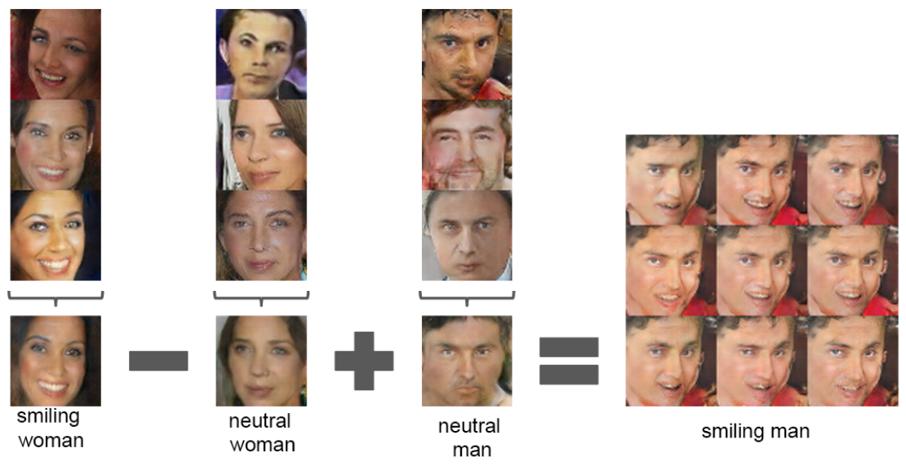
学会調査 › ICLR：受賞・注目論文 ｜ ICLR 2026 Test of Time Award（ICLR 2016 論文）
Unsupervised Representation Learning with Deep Convolutional Generative Adversarial Networks
Alec Radford, Luke Metz, Soumith Chintala（indico Research, Facebook AI Research）｜ ICLR 2016
畳み込み GAN を安定に学習させる設計指針（DCGAN）を示し、生成器と識別器が物体の部品からシーンまでの階層的表現を学ぶこと、潜在ベクトルの演算で意味を操作できることを示した論文。
CNN は教師あり学習で成功していたが、教師なし表現学習への活用は遅れていた。GAN は学習が不安定で無意味な画像を出しやすく、CNN で大規模化する試みは失敗が多かった。何を学ぶかの解析もほぼなかった。
pooling を strided convolution に置換、BN を使用（生成器の出力と識別器の入力は除く）、全結合の隠れ層を削除、生成器は ReLU と出力 Tanh、識別器は LeakyReLU。Adam（lr 2e-4、β1=0.5）で学習。
LSUN 寝室（300 万枚）、Imagenet-1k、顔 35 万枚で学習。識別器の特徴＋線形 SVM で CIFAR-10 82.8%（K-means 80.6%、Table 1）、SVHN 1000 ラベルで誤差 22.48%（Table 2）。笑顔の女性−無表情の女性＋無表情の男性＝笑顔の男性（Fig. 7）。
出典：DCGAN Fig. 7（潜在ベクトルの演算：笑顔の女性−無表情の女性＋無表情の男性）
発表：ICLR 2016
リンク：https://arxiv.org/abs/1511.06434
受賞：ICLR 2026 Test of Time Award（ICLR 2016 論文）
調査日：2026-10-28
確認範囲：全文（問題提起・手法・実験・結果・考察）
著者：長く学習すると一部のフィルタが単一モードに崩れる不安定さが残る。動画や音声への拡張に期待。
所感：手法は拡散モデルへ移ったが、「生成モデルが意味のある潜在空間を学ぶ」という見方を定着させた。
・GAN (Goodfellow+ 2014)（未調査）
・StyleGAN (Karras+ 2019)（未調査）
・DDPM (Ho+ 2020)（未調査）
Research Survey ｜ 学会調査 › ICLR：受賞・注目論文
Notes:
ICLR 2016 論文から 2 本が共同受賞（DCGAN と DDPG）。受賞理由は ICLR blog（2026-04-22）による。

Slide 7
学会調査 › ICLR：受賞・注目論文 ｜ ICLR 2026 Test of Time Award（ICLR 2016 論文） ｜ 詳細・評価ポイント
Unsupervised Representation Learning with Deep Convolutional Generative Adversarial Networks
Alec Radford, Luke Metz, Soumith Chintala（indico Research, Facebook AI Research）｜ ICLR 2016
問題設定：大量のラベルなし画像から再利用できる表現を学びたい。GAN の生成器と識別器を特徴抽出器に使う構想だが、CNN で GAN を深く大きくすると学習が崩れるのが障害だった。
手法：多数のモデル探索から、安定に学習できる構造の規則（全畳み込み、BN、全結合の削除、活性化の選び方）を抽出し、64×64 画像を生成した。記憶による見かけの高品質を否定するため、1エポック後の生成や重複画像の除去も確かめた。
結果：識別器の特徴は教師なし手法として競争力があり、潜在空間の補間は滑らかで、窓のフィルタを消すと窓を描かなくなる。潜在ベクトルの平均どうしの加減算で笑顔や眼鏡などの属性を操作できた。
限界：一部フィルタの崩壊など不安定さが残り、評価は定性的な部分が大きい。
ICLR 2026 Test of Time Award（ICLR 2016 論文）
・学習で多様かつ写実的な画像を生成できることを初めて示した（選考理由）
・画像生成という分野を始動させ、手法が拡散に移っても価値が残る（選考理由）
・設計指針がその後の GAN 研究の標準実装になった（調査者の見立て）
・潜在空間の演算という見方を広めた（調査者の見立て）
Research Survey ｜ 学会調査 › ICLR：受賞・注目論文

Slide 8
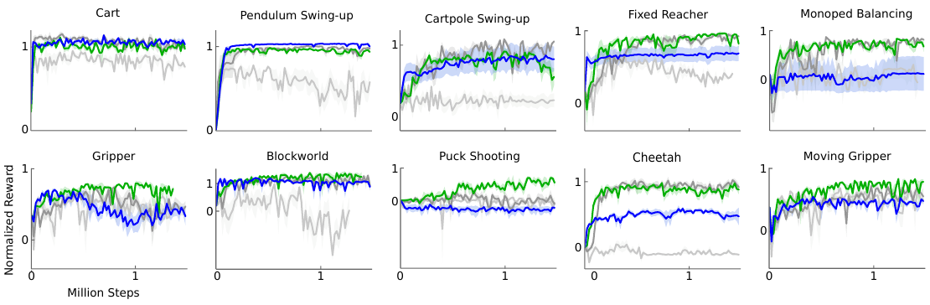
学会調査 › ICLR：受賞・注目論文 ｜ ICLR 2026 Test of Time Award（ICLR 2016 論文）
Continuous control with deep reinforcement learning
Timothy P. Lillicrap, Jonathan J. Hunt, Alexander Pritzel ほか（Google DeepMind）｜ ICLR 2016
DQN の工夫（経験再生・目標ネットワーク）を決定論的方策勾配（DPG）に持ち込み、連続行動空間で動く actor-critic 法 DDPG を提案。同じ構造・ハイパラで 20 以上の物理制御課題を、ピクセル入力からも解いた。
DQN は高次元の観測を扱えるが、行動は離散かつ低次元に限られる。7自由度の腕を3段階に離散化するだけで 3^7=2187 行動になり探索が破綻する。一方、ニューラル関数近似の actor-critic は不安定とされていた。
決定論的方策 μ(s) を critic Q(s,a) の行動勾配で更新。経験再生、ゆっくり追従する soft target（θ'←τθ+(1−τ)θ'）、入力のバッチ正規化、Ornstein-Uhlenbeck ノイズによる探索を組み合わせた（Algorithm 1）。
MuJoCo の倒立振子、把持、歩行など＋Torcs で評価。iLQG を1とする正規化スコアで多くが1前後、hardCheetah は平均 1.311（Table 1）。目標ネットワークなしでは多くの課題で失敗（Fig. 2）。250 万ステップ以内で、DQN の約 1/20。
出典：DDPG Fig. 2（各課題の学習曲線。緑＝目標ネット＋BN、青＝ピクセル入力）
発表：ICLR 2016
リンク：https://arxiv.org/abs/1509.02971
受賞：ICLR 2026 Test of Time Award（ICLR 2016 論文）
調査日：2026-10-28
確認範囲：全文（問題提起・手法・実験・結果・考察）
著者：部品が少なく単純で大規模化しやすい。モデルフリーなので多数のエピソードが必要で、収束保証もない。
所感：TD3・SAC へ続く連続制御の深層 RL の起点。ロボット学習の標準ベースラインになった。
・DPG (Silver+ 2014)（未調査）
・TD3 (Fujimoto+ 2018)（未調査）
・SAC (Haarnoja+ 2018)（未調査）
Research Survey ｜ 学会調査 › ICLR：受賞・注目論文
Notes:
ICLR 2016 論文から 2 本が共同受賞（DCGAN と DDPG）。受賞理由は ICLR blog（2026-04-22）による。

Slide 9
学会調査 › ICLR：受賞・注目論文 ｜ ICLR 2026 Test of Time Award（ICLR 2016 論文） ｜ 詳細・評価ポイント
Continuous control with deep reinforcement learning
Timothy P. Lillicrap, Jonathan J. Hunt, Alexander Pritzel ほか（Google DeepMind）｜ ICLR 2016
問題設定：DQN の成功を、関節トルクのような連続値の行動を持つ物理制御へ広げたい。行動の離散化は次元の呪いで破綻し、Q の最大化を毎ステップ解くのも現実的でない。
手法：actor が状態から行動を直接出し、critic の行動勾配を連鎖律で actor に流す DPG を土台に、オフポリシーの経験再生、actor と critic 両方の soft target、バッチ正規化、時間相関のある探索ノイズを加えた。全課題で同じネットワーク構造とハイパラを使う。
結果：低次元状態と 64×64 ピクセル入力の両方で多くの課題を解き、一部では力学を知る計画器 iLQG を上回った。Q の推定は単純な課題では正確、難しい課題では粗いが、方策は学べた。
限界：サンプル効率が低く、Torcs では学習に失敗する試行もあった。理論的な収束保証はない。
ICLR 2026 Test of Time Award（ICLR 2016 論文）
・連続行動と高次元入力という物理系 RL の二つの壁を初めて同時に越えた（選考理由）
・単純で汎用な設計がロボット学習の標準ベースラインになった（調査者の見立て）
・TD3・SAC など後続のオフポリシー actor-critic の起点（調査者の見立て）
Research Survey ｜ 学会調査 › ICLR：受賞・注目論文

Slide 10
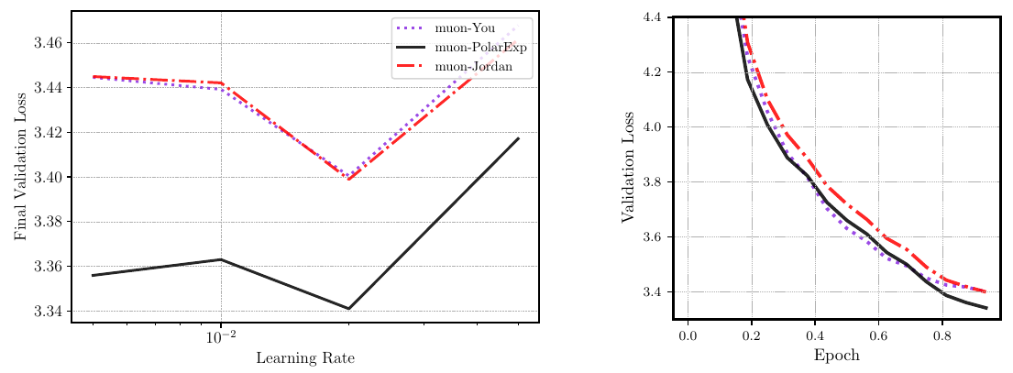
学会調査 › ICLR：受賞・注目論文 ｜ ICLR 2026 Outstanding Paper Honorable Mention
The Polar Express: Optimal Matrix Sign Methods and their Application to the Muon Algorithm
Noah Amsel, David Persson, Christopher Musco, Robert M. Gower（New York University, Flatiron Institute）｜ ICLR 2026
Muon 最適化器の核である極分解 polar(M) を行列積だけで計算する反復法 Polar Express を提案。各反復の奇数多項式を minimax 最適に選び、合成全体が最悪誤差の意味で最適になることを証明した。
Muon は勾配の運動量を半直交化して更新するが、SVD は GPU で遅い。古典的な Newton-Schulz は初期の収束が遅く、Jordan や You のヒューリスティック多項式は速いが誤差 0.3 程度で止まり収束しない。
特異値の範囲 [ℓ,u] を各反復で1に最も近づける奇数多項式を貪欲に選ぶと、合成が全体最適になる（Thm. 3.1）。次数5、ℓ=10^-3、5〜6 反復を推奨。bfloat16 向けに x/1.01 の補正などを入れた。
合成行列で Newton-Schulz の約2倍速く収束（Fig. 3）。GPT-2-Large を FineWeb 10 億トークンで学習し、検証損失 3.340（Jordan 3.398、You 3.399、Fig. 1）。100 億トークンでも 2.913 で最良（Fig. 6）。
出典：Polar Express Fig. 1（GPT-2-Large の検証損失。黒＝Polar Express）
発表：ICLR 2026
リンク：https://openreview.net/forum?id=yRtgZ1K8hO
受賞：ICLR 2026 Outstanding Paper Honorable Mention
調査日：2026-10-28
確認範囲：全文（問題提起・手法・実験・結果・考察）
著者：深層学習は精度より速度を求めるので、低精度域で速く収束する設計が要る。6反復超や SVD による厳密計算は損失を改善しない。
所感：近似理論の古典を最新の最適化器に直結させた好例。NanoGPT speedrun に採用された。
・Muon (Jordan+ 2024)（未調査）
・Chen & Chow (2014) 適応的 Newton-Schulz（未調査）
・Adam (Kingma & Ba 2015)（本資料）
Research Survey ｜ 学会調査 › ICLR：受賞・注目論文
Notes:
arXiv: https://arxiv.org/abs/2505.16932 。選考理由は ICLR blog（2026-04-23）の検索スニペットによる（blog.iclr.cc は直接取得できず）。

Slide 11
学会調査 › ICLR：受賞・注目論文 ｜ ICLR 2026 Outstanding Paper Honorable Mention ｜ 詳細・評価ポイント
The Polar Express: Optimal Matrix Sign Methods and their Application to the Muon Algorithm
Noah Amsel, David Persson, Christopher Musco, Robert M. Gower（New York University, Flatiron Institute）｜ ICLR 2026
問題設定：Muon の更新方向 polar(M)=UV^T を GPU 上で速く近似したい。深層学習では 16 桁の精度は要らず、行列積だけで 5〜10 反復のうちに粗い近似に達することが重要になる。
手法：反復を奇数多項式の合成とみなし、最悪ケースのスペクトルノルム誤差を最小にする合成を探す問題に帰着。各反復で区間 [ℓ_t,u_t] 上の minimax 近似を解けば全体最適になると示し、次数3は閉形式、次数5は Remez 相当の簡単な算法で求める。多項式は事前に計算し、bfloat16 で適用する。
結果：初期は速く、後期は超指数的（次数5で3次）に収束。GPT-2 Small/Large の学習で、全学習率で既存の Muon 実装より低い検証損失を得た。
限界：特異値の下限 ℓ は推測に頼る（外れても数反復の遅れで済む）。検証は GPT-2 規模まで。
ICLR 2026 Outstanding Paper Honorable Mention
・改善幅は時に控えめでも、主要な最適化器を原理的に改善する方法論を評価（選考理由）
・最悪誤差で最適という強い保証と短い実装を両立（調査者の見立て）
・経験則だった Muon の部品に理論的な答えを与えた（調査者の見立て）
・NanoGPT speedrun に採用され、実用上の効果も確認（調査者の見立て）
Research Survey ｜ 学会調査 › ICLR：受賞・注目論文

Slide 12
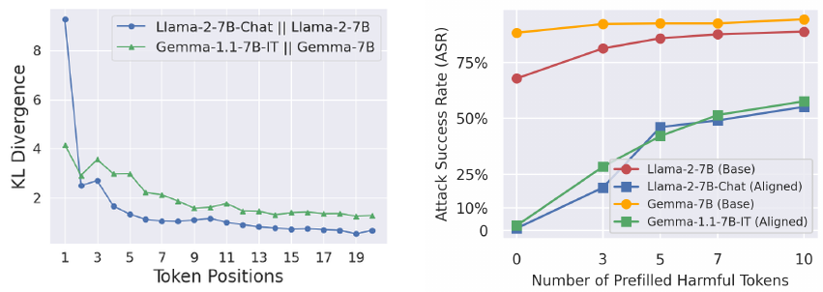
学会調査 › ICLR：受賞・注目論文 ｜ ICLR 2025 Outstanding Paper Award
Safety Alignment Should be Made More Than Just a Few Tokens Deep
Xiangyu Qi, Ashwinee Panda, Kaifeng Lyu ほか（Princeton University, Google DeepMind）｜ ICLR 2025
LLM の安全性アラインメントが応答の最初の数トークンの分布しか変えていない「浅いアラインメント」であることを示し、prefill 攻撃・GCG・デコード操作・微調整攻撃の脆弱性を一つの原因で説明した。対策も二つ示した。
整列済み LLM も、敵対的な接尾辞、数ステップの微調整、デコードパラメータの操作で簡単に脱獄される。個々の攻撃は知られていたが、なぜアラインメントがこれほど脆いのかを統一的に説明できていなかった。
整列モデルと基盤モデルのトークン位置ごとの KL を測定（Fig. 1）。対策1は有害応答の途中から拒否に戻る「安全回復例」でのデータ拡張。対策2は先頭トークンの分布変化を強く抑える制約付き微調整（β1=0.5、β2〜5=2）。
Llama-2 基盤に「I cannot」を prefill するだけで有害率 68.6%→2.1〜16.4%（Table 1）。拡張で prefill 攻撃 ASR 42.1→2.8%、GCG 65.6→19.0%（Table 2）。制約付き微調整で有害例攻撃 88.9→4.6%（Table 3）。
出典：Shallow Safety Alignment Fig. 1（位置ごとの KL）と Fig. 2（prefill 数と攻撃成功率）
発表：ICLR 2025
リンク：https://openreview.net/forum?id=6Mxhg9PtDE
受賞：ICLR 2025 Outstanding Paper Award
調査日：2026-10-28
確認範囲：全文（問題提起・手法・実験・結果・考察）
著者：現在の整列は拒否の定型句を先頭に出す近道に頼っている。今後の安全性整列は数トークンより深くすべき。
所感：「なぜ脆いか」をトークン位置という単純な軸で可視化した点が強い。適応的攻撃への頑健性は今後の課題。
・Qi+ (2024) 微調整で安全性が崩れる（未調査）
・GCG (Zou+ 2023)（未調査）
・LIMA / 表層的整列仮説 (Zhou+ 2023)（未調査）
Research Survey ｜ 学会調査 › ICLR：受賞・注目論文
Notes:
arXiv: https://arxiv.org/abs/2406.05946 。ICLR 2025 の選考基準は理論的洞察・実用インパクト・文章・実験の厳密さ（候補 36 本から 3 本）。個別コメントは未確認。

Slide 13
学会調査 › ICLR：受賞・注目論文 ｜ ICLR 2025 Outstanding Paper Award ｜ 詳細・評価ポイント
Safety Alignment Should be Made More Than Just a Few Tokens Deep
Xiangyu Qi, Ashwinee Panda, Kaifeng Lyu ほか（Princeton University, Google DeepMind）｜ ICLR 2025
問題設定：安全性整列の脆さの共通原因を探る。仮説は、整列が「I cannot」などの拒否で始める確率だけを上げ、その先の生成分布はほぼ基盤モデルのまま、という近道を取っていること。
手法：HEx-PHI の 330 の有害指示と有害回答を使い、整列モデルと基盤モデルの位置ごとの KL、prefill した有害トークン数と攻撃成功率、微調整時の位置ごとの損失と勾配を測った。対策として、有害な書き出しの後に拒否へ戻る例で学ぶデータ拡張と、先頭5トークンの逸脱を強く罰する制約付き微調整を設計した。
結果：KL は先頭数トークンに集中し、有害な書き出しを数トークン与えるだけで成功率は 50% を超える。拡張後は推論時の攻撃3種すべてに頑健になり、AlpacaEval の勝率は 51.8→49.5% とほぼ維持。制約付き微調整は通常の微調整の有用性も保った。
限界：既存の整列済みモデルへの追加学習での検証で、適応的攻撃は評価していない。
ICLR 2025 Outstanding Paper Award
・既知の多様な脱獄を「浅さ」という一つの原理で説明した（調査者の見立て）
・現象の測定から対策の設計まで一貫している（調査者の見立て）
・微調整 API の防御など実運用への示唆が明確（調査者の見立て）
・理論的洞察・実用インパクト・文章・実験の厳密さで選考（選考理由：2025 年の共通基準）
Research Survey ｜ 学会調査 › ICLR：受賞・注目論文

Slide 14
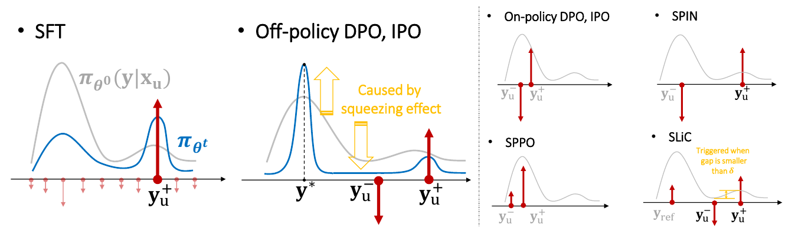
学会調査 › ICLR：受賞・注目論文 ｜ ICLR 2025 Outstanding Paper Award
Learning Dynamics of LLM Finetuning
Yi Ren, Danica J. Sutherland（University of British Columbia, Amii）｜ ICLR 2025
ある例で学ぶと他の応答の確率がどう動くかを1ステップごとに分解する学習ダイナミクスの枠組みを SFT と DPO に適用。SFT 後の幻覚や、DPO を長く回すと全応答の確率が下がる現象を「squeezing effect」で説明した。
LLM の微調整（指示調整・選好調整）には多くの手法があるが、学習目標や最終状態からの分析が中心で、学習途中に何が起きるかは不明だった。DPO で好ましい応答の確率まで下がる現象も謎だった。
1ステップの変化を Δlogπ = −η A K G（A：現在の予測、K：経験的 NTK、G：損失の残差）に分解（Prop. 1）。因果マスクにより系列でも同じ形になり、SFT・DPO など各手法を残差 G の違いとして統一的に扱う。
Anthropic-HH と UltraFeedback（各 5000 例）、Pythia 410M〜2.8B と Qwen1.5 で検証。SFT で他の質問の回答の確率が上がる（Fig. 3）。off-policy DPO では全応答の確率が下がり、貪欲解だけが −113→−63 と急上昇（Fig. 4）。
出典：Ren & Sutherland Fig. 2（各手法の残差 G による更新。中央が squeezing effect）
発表：ICLR 2025
リンク：https://openreview.net/forum?id=tPNHOoZFl9
受賞：ICLR 2025 Outstanding Paper Award
調査日：2026-10-28
確認範囲：全文（問題提起・手法・実験・結果・考察）
著者：低確率の応答に負の勾配をかけると、確率質量が最尤の応答へ絞り込まれる。SFT で y+ と y− の両方を学ばせると DPO 後の勝率が上がる（Table 1）。
所感：on-policy DPO が有利な理由など、経験則を一つの式で説明できる道具として有用。
・DPO (Rafailov+ 2023)（未調査）
・Razin+ (2025) DPO の尤度低下（未調査）
・Ren+ (2022) 学習ダイナミクスとジグザグ経路（未調査）
Research Survey ｜ 学会調査 › ICLR：受賞・注目論文
Notes:
arXiv: https://arxiv.org/abs/2407.10490 。個別の選考コメントは未確認。

Slide 15
学会調査 › ICLR：受賞・注目論文 ｜ ICLR 2025 Outstanding Paper Award ｜ 詳細・評価ポイント
Learning Dynamics of LLM Finetuning
Yi Ren, Danica J. Sutherland（University of British Columbia, Amii）｜ ICLR 2025
問題設定：LLM の微調整中に、学習した応答以外の応答の確率がどう変わるかを追い、幻覚の増加や DPO の不可解な挙動を説明したい。
手法：1ステップの対数確率の変化を、予測で決まる項 A、入力どうしの類似度を表す経験的 NTK の項 K、損失で決まる残差 G に分解する。SFT は正解を引き上げるだけだが、DPO は y+ の引き上げと y− の押し下げを持つ。softmax 出力に大きな負の勾配をかけると、確率質量が直前に最も確からしかったラベルへ集まる「squeezing effect」をロジスティック回帰で証明した。
結果：言い換え、他の質問の回答、ランダムな文などの確率を追跡し、予測どおりの増減を確認。y− も SFT 段階で学ばせる extend 法で squeezing が和らぎ、ChatGPT 判定の勝率は 0.65〜0.69 に上がった。
限界：eNTK の相対的な安定性を仮定し、検証は 3B 未満のモデルに限る。
ICLR 2025 Outstanding Paper Award
・SFT・DPO とその変種を一つの分解式で統一的に説明（調査者の見立て）
・DPO で好ましい応答まで確率が下がる謎に明快な答え（調査者の見立て）
・分析から簡単で有効な改善法を導いた（調査者の見立て）
・理論的洞察・実用インパクト・文章・実験の厳密さで選考（選考理由：2025 年の共通基準）
Research Survey ｜ 学会調査 › ICLR：受賞・注目論文

Slide 16
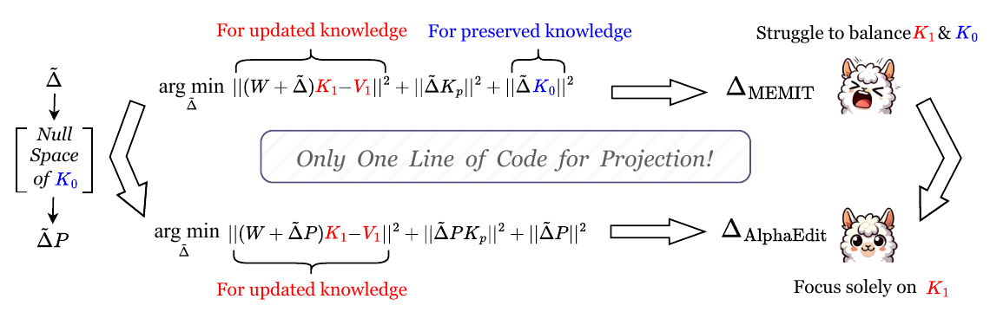
学会調査 › ICLR：受賞・注目論文 ｜ ICLR 2025 Outstanding Paper Award
AlphaEdit: Null-Space Constrained Knowledge Editing for Language Models
Junfeng Fang, Houcheng Jiang, Kun Wang ほか（USTC, National University of Singapore）｜ ICLR 2025
LLM の知識編集で、パラメータの更新を「保存したい知識のキー行列の零空間」へ射影してから加える AlphaEdit を提案。保存知識への出力が理論上変わらず、既存法に射影の1行を足すだけで逐次編集の性能が大きく上がる。
ROME・MEMIT など locate-then-edit 型の編集は、更新誤差と保存誤差の重み付き和を最小化する。更新を優先すると保存知識が崩れ、編集を重ねる逐次編集では隠れ表現の分布がずれて忘却やモデル崩壊に至る。
FFN 出力層 W をキーと値の連想記憶とみなす。Wikipedia の 10 万三つ組から K0K0ᵀ を作り、SVD で固有値の小さい方向から射影 P を作る。ΔP·K0=0 なので保存知識は不変。目的関数から保存誤差の項を外して解く（式 14）。
2,000 件を逐次編集。LLaMA3 の Counterfact で Efficacy 98.90%、Generalization 94.22%（既存最良 68.25%、64.75%、Table 1）。3,000 件編集後も GLUE 系 6 課題の性能を維持（Fig. 4）。既存法に射影を足すと平均 28.24% 向上（Fig. 6）。
出典：AlphaEdit Fig. 3（従来法と AlphaEdit の目的関数の比較。零空間への射影で保存知識の項を外す）
発表：ICLR 2025
リンク：https://openreview.net/forum?id=HvSytvg3Jh
受賞：ICLR 2025 Outstanding Paper Award
調査日：2026-10-28
確認範囲：全文（問題提起・手法・実験・結果・考察）
著者：マルチモーダル LLM や推論モデルへの適用は未検証。零空間射影は安全性など特定能力の強化にも使える可能性。
所感：持続学習の Adam-NSCL の発想を知識編集へ移した簡潔さが光る。保存知識を 10 万三つ組で近似する前提に依存する。
・ROME (Meng+ 2022) 因果追跡による編集（未調査）
・MEMIT (Meng+ 2023) 大量編集（未調査）
・Adam-NSCL (Wang+ 2021) 零空間での持続学習（未調査）
Research Survey ｜ 学会調査 › ICLR：受賞・注目論文
Notes:
arXiv: https://arxiv.org/abs/2410.02355 （v4）。題名は ICLR 公式データ（iclr.cc/virtual/2025）でも Knowledge Editing。2026-10-28 追加。

Slide 17
学会調査 › ICLR：受賞・注目論文 ｜ ICLR 2025 Outstanding Paper Award ｜ 詳細・評価ポイント
AlphaEdit: Null-Space Constrained Knowledge Editing for Language Models
Junfeng Fang, Houcheng Jiang, Kun Wang ほか（USTC, National University of Singapore）｜ ICLR 2025
問題設定：LLM の誤った・古い知識を、他の知識や汎用能力を壊さずに次々と書き換えたい。既存法は更新と保存のトレードオフを重みで調整するため、編集が重なると隠れ表現の分布がずれ（Fig. 1）、最後には文章が崩れる。
手法：保存知識のキー行列 K0 に対し、摂動 Δ を零空間へ射影した ΔP なら (W+ΔP)K0=WK0 が成り立つ。計算は d0×d0 の K0K0ᵀ の SVD だけで、固有値 10⁻² 以下の方向を残す。P は編集内容に依らず一度計算すれば使い回せ、100 件の編集時間は MEMIT とほぼ同じ（Table 7）。
結果：GPT2-XL・GPT-J・LLaMA3 のほぼ全指標で最良。t-SNE で見た隠れ表現の分布も編集前とほぼ一致した（Fig. 5）。
限界：K0 は Wikipedia 三つ組による近似で、保存すべき知識全体ではない。評価は事実三つ組の編集が中心。
ICLR 2025 Outstanding Paper Award
・保存と更新のトレードオフを、重みではなく射影で解消した（調査者の見立て）
・既存法に1行足すだけで効く汎用性と実装の容易さ（調査者の見立て）
・逐次編集での崩壊という実務上の問題に理論保証つきで答えた（調査者の見立て）
・理論的洞察・実用インパクト・文章・実験の厳密さで選考（選考理由：2025 年の共通基準）
Research Survey ｜ 学会調査 › ICLR：受賞・注目論文

Slide 18
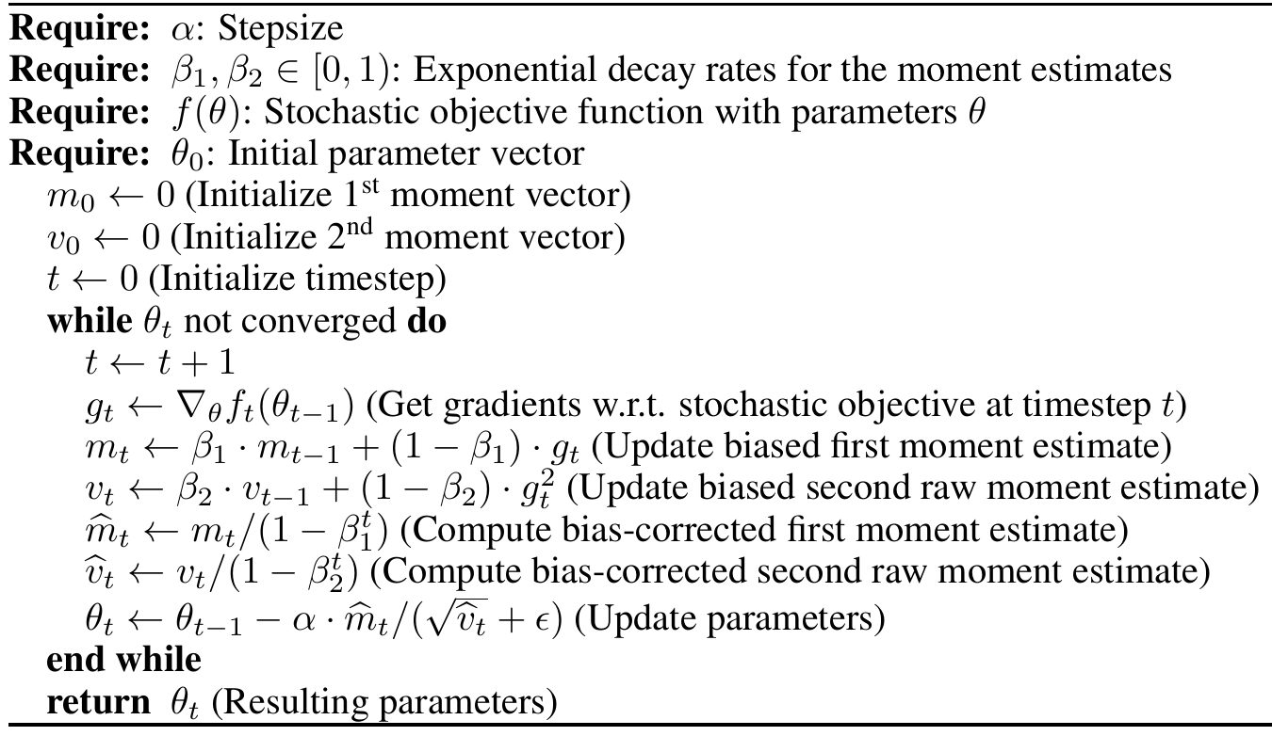
学会調査 › ICLR：受賞・注目論文 ｜ ICLR 2025 Test of Time Award（ICLR 2015 論文）
Adam: A Method for Stochastic Optimization
Diederik P. Kingma, Jimmy Lei Ba（University of Amsterdam / OpenAI, University of Toronto）｜ ICLR 2015
勾配の1次・2次モーメントの指数移動平均と、その初期化バイアスの補正から、パラメータごとに学習率を適応させる確率的最適化法 Adam を提案。少ないメモリと調整で幅広いモデルに効き、深層学習の標準になった。
大規模・高次元でノイズのある目的関数には1次法しか現実的でない。AdaGrad は疎な勾配に強いが学習率が減りすぎ、RMSProp は非定常に強いがバイアス補正がなく、β2 が1に近いと発散しやすかった。
m_t と v_t を指数移動平均で更新し、(1−β^t) で割って初期の零バイアスを補正、θ ← θ − α m̂/(√v̂+ε)（Algorithm 1）。既定値 α=0.001、β1=0.9、β2=0.999。実効ステップは概ね α 以下で、勾配のスケールに不変。
凸のオンライン学習で O(√T) の regret（Thm. 4.1）。MNIST・IMDB のロジスティック回帰、dropout 付き MLP、CIFAR-10 の CNN で既存法と同等以上に速く収束（Fig. 1〜3）。VAE で β2→1 のときバイアス補正が不可欠（Fig. 4）。
出典：Adam Algorithm 1（更新則の擬似コード）
発表：ICLR 2015
リンク：https://arxiv.org/abs/1412.6980
受賞：ICLR 2025 Test of Time Award（ICLR 2015 論文）
調査日：2026-10-28
確認範囲：全文（問題提起・手法・実験・結果・考察）
著者：ハイパーパラメータが直感的でほぼ調整不要。∞ノルム版の AdaMax も提案した。
所感：収束証明には後に不備が指摘され（Reddi+ 2018）、AdamW などの改良も続いたが、10 年後も事実上の標準である。
・AdamW (Loshchilov & Hutter 2019)（未調査）
・AMSGrad (Reddi+ 2018)（未調査）
・Polar Express (Amsel+ 2026)（本資料）
Research Survey ｜ 学会調査 › ICLR：受賞・注目論文
Notes:
2025 年の Test of Time の次点は Bahdanau, Cho, Bengio「Neural Machine Translation by Jointly Learning to Align and Translate」（スライド化せず）。 選考理由は ICLR blog（2025-04-14, Announcing the Test of Time Award Winners from ICLR 2015）の検索スニペットによる。

Slide 19
学会調査 › ICLR：受賞・注目論文 ｜ ICLR 2025 Test of Time Award（ICLR 2015 論文） ｜ 詳細・評価ポイント
Adam: A Method for Stochastic Optimization
Diederik P. Kingma, Jimmy Lei Ba（University of Amsterdam / OpenAI, University of Toronto）｜ ICLR 2015
問題設定：ミニバッチや dropout でノイズの乗った高次元の目的関数を、少ないメモリで効率よく最小化したい。疎な勾配に強い AdaGrad と非定常に強い RMSProp の長所を兼ねる方法を目指した。
手法：勾配の平均（1次モーメント）と非中心分散（2次モーメント）を指数移動平均で推定し、初期値0によるバイアスを (1−β^t) で補正して、その比で更新する。比 m̂/√v̂ は信号雑音比とみなせ、最適解の近くで自動的に歩幅が小さくなる。AdaGrad は β1=0、β2→1 の極限として位置づけられる。
結果：凸の設定で既知の最良と同等の regret 上界を示し、ロジスティック回帰、多層ネット、CNN、VAE で既存法と同等以上の速さで収束した。補正がないと β2 が1に近いとき学習初期が不安定になる。
限界：理論は凸のオンライン設定に限り、のちに証明の不備も指摘された。CNN では2次モーメントが ε に埋もれる場面もあった。
ICLR 2025 Test of Time Award（ICLR 2015 論文）
・深層学習で最も広く採用され、無数の最先端モデルの既定の最適化器になった（選考理由）
・バイアス補正を含む簡潔で実装しやすい設計（調査者の見立て）
・AdamW や Muon など後続の最適化研究の基準点（調査者の見立て）
Research Survey ｜ 学会調査 › ICLR：受賞・注目論文

Slide 20
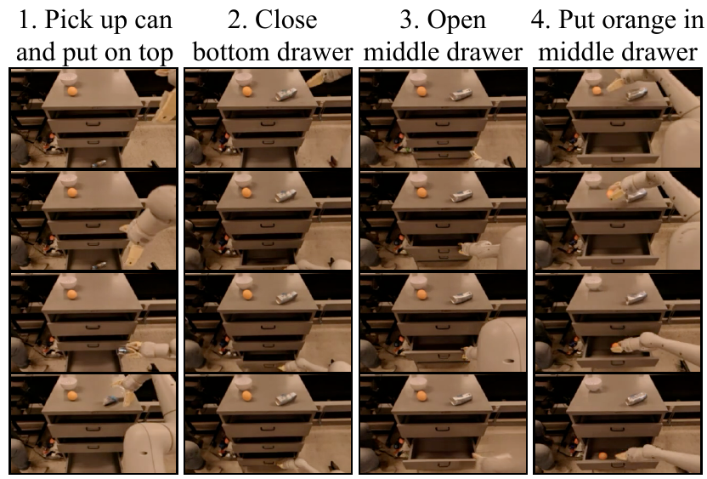
学会調査 › ICLR：受賞・注目論文 ｜ ICLR 2024 Outstanding Paper Award
Learning Interactive Real-World Simulators
Sherry Yang, Yilun Du, Seyed Kamyar Seyed Ghasemipour ほか（UC Berkeley, Google DeepMind, MIT, University of Alberta）｜ ICLR 2024
行動（言語指示やロボット制御）を入力して次の映像を出す action-in-video-out の動画拡散モデル UniSim を、性質の違う多様なデータを統合して学習。その中だけで学んだ方策が実ロボットへゼロショットで移った。
実世界シミュレータを学ぶには、画像（物体が豊富）、ロボット（行動が密）、ナビゲーション（動きが多様）など別々の側面を持つデータをまとめる必要がある。だが行動の形式もフレームレートもばらばらだった。
行動を T5 埋め込み＋離散化した低レベル制御に統一し、p(o_t | h_{t−1}, a_{t−1}) を video U-Net（5.6B）の拡散モデルで学習。行動は classifier-free guidance で条件づけ、自己回帰的に長い動画を生成する。
Ego4D で直近4フレーム条件の FVD 211.3（1フレームは 315.69、Table 1）。生成データで学んだ長期 VLM 方策の目標距離短縮 0.34（元データ 0.11、Table 2）。RL で成功率 0.58→0.81（Table 3）。生成動画だけで CIDEr 15.2→46.23（Table 4）。
出典：UniSim Fig. 4 の左半分（連続操作を自己回帰的に模擬。物体の位置が保たれる）
発表：ICLR 2024
リンク：https://openreview.net/forum?id=sFyTZEqmUY
受賞：ICLR 2024 Outstanding Paper Award
調査日：2026-10-28
確認範囲：全文（問題提起・手法・実験・結果・考察）
著者：あり得ない行動では幻覚が起き、記憶も短い。音や力など視覚以外は扱えない。
所感：Genie など生成型世界モデルの流れを先取りし、「世界モデルを学習データの生成器として使う」方向を示した。
・Genie (Bruce+ 2024)（既存：world-model/foundation-world-model）
・UniPi (Du+ 2023) 動画生成を方策に（未調査）
・GameNGen (Valevski+ 2024)（既存：world-model/foundation-world-model）
Research Survey ｜ 学会調査 › ICLR：受賞・注目論文
Notes:
arXiv: https://arxiv.org/abs/2310.06114 。本アーカイブの world-model 分野に関係が深い。

Slide 21
学会調査 › ICLR：受賞・注目論文 ｜ ICLR 2024 Outstanding Paper Award ｜ 詳細・評価ポイント
Learning Interactive Real-World Simulators
Sherry Yang, Yilun Du, Seyed Kamyar Seyed Ghasemipour ほか（UC Berkeley, Google DeepMind, MIT, University of Alberta）｜ ICLR 2024
問題設定：人やロボットの行動に応じて現実的な映像を返す汎用シミュレータを、大規模データから学べるか。用途は方策学習、まれな事象のデータ生成、映像制作など。
手法：Habitat、Language Table、Bridge、RT-1、Ego4D、EPIC-KITCHENS、Matterport3D、LAION などを、行動（言語・カメラ移動・制御）と映像の組に変換して統合した。直近の観測フレームと行動から次の映像区間を拡散モデルで生成し、これを繰り返して長い対話を模擬する。データの少ない領域では行動にデータセット名を付けて品質を上げた。
結果：8回連続の操作でも物体の位置を保ち（Fig. 4）、生成データで学んだ VLM 方策や RL 方策が実機の Language Table でゼロショットで動いた。生成動画だけで学んだキャプション器は、他データセットへの転移で実データ学習を上回った。
限界：幻覚、短い文脈、未知のロボット形態への汎化、視覚のみという制約がある。学習は 512 TPU-v3 で 20 日。
ICLR 2024 Outstanding Paper Award
・ロボットの基盤モデルへ向けた一歩（選考理由）
・感覚運動系の異なるデータを視覚と制御の文章記述で統一した工学的偉業（選考理由）
・シミュレータ内の学習から実機へのゼロショット転移を実証（調査者の見立て）
・方策・RL・キャプション器と応用の幅を示した（調査者の見立て）
Research Survey ｜ 学会調査 › ICLR：受賞・注目論文

Slide 22
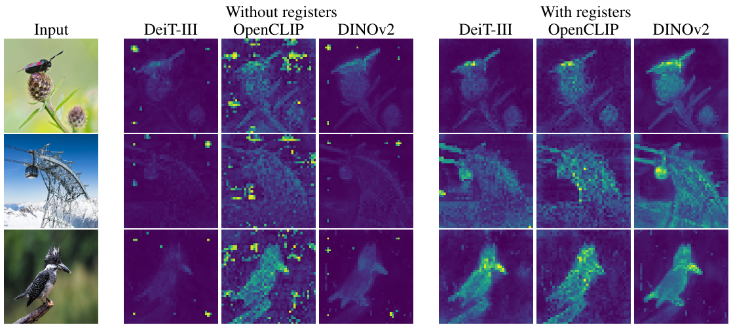
学会調査 › ICLR：受賞・注目論文 ｜ ICLR 2024 Outstanding Paper Award
Vision Transformers Need Registers
Timothée Darcet, Maxime Oquab, Julien Mairal, Piotr Bojanowski（FAIR Meta, Univ. Grenoble Alpes / Inria）｜ ICLR 2024
教師あり・テキスト教師・自己教師ありの大型 ViT の特徴マップに、背景に現れる高ノルムの外れトークンという artifact を発見。大域情報の一時置き場だと解釈し、専用の「レジスタ」トークンを足すだけで解消した。
DINO の注意マップはきれいで物体発見（LOST）に使えたが、後継の DINOv2 や DeiT-III、OpenCLIP では注意マップにノイズ状の外れ値があり、LOST の性能も悪かった。その原因は分かっていなかった。
出力ノルムの分布が二峰的なことから、ノルム 150 超を外れトークンと定義して性質を調べた。対策として入力系列に学習可能な [reg] トークンを加え、出力では捨てる（Fig. 6）。CLS と同じ扱いで、4個を採用した。
外れは全トークンの約 2% で、40 層の 15 層目付近・学習の 1/3 以降・ViT-L 以上で現れる（Fig. 4）。レジスタで外れが消え、DINOv2 の ADE20k は 46.6→47.9（Table 2）、LOST の VOC2007 corloc は 35.3→55.4（Table 3）。
出典：ViT Registers Fig. 1（レジスタなし／ありの注意マップ）
発表：ICLR 2024
リンク：https://openreview.net/forum?id=2dnO3LLiJ1
受賞：ICLR 2024 Outstanding Paper Award
調査日：2026-10-28
確認範囲：全文（問題提起・手法・実験・結果・考察）
著者：十分に大きく長く学習したモデルは冗長なパッチを大域計算に転用する。振る舞い自体ではなく、それがパッチ上で起きることが問題。
所感：小さな改変で解釈性と密な予測の両方を改善した。LLM の attention sink とも通じる現象。
・DINOv2 (Oquab+ 2023)（未調査）
・Memory Transformer (Burtsev+ 2020)（未調査）
・StreamingLLM / attention sink (Xiao+ 2024)（未調査）
Research Survey ｜ 学会調査 › ICLR：受賞・注目論文
Notes:
arXiv: https://arxiv.org/abs/2309.16588 。

Slide 23
学会調査 › ICLR：受賞・注目論文 ｜ ICLR 2024 Outstanding Paper Award ｜ 詳細・評価ポイント
Vision Transformers Need Registers
Timothée Darcet, Maxime Oquab, Julien Mairal, Piotr Bojanowski（FAIR Meta, Univ. Grenoble Alpes / Inria）｜ ICLR 2024
問題設定：DINOv2 など最新の ViT の注意マップに出るノイズ状の artifact の正体と、発生条件、除き方を明らかにしたい。
手法：外れトークンの性質を調べた。隣のパッチと似た冗長な背景に現れ、位置や画素は線形に復元しにくい一方、画像分類の線形プローブ精度は通常のパッチより高い（Table 1）。そこで「モデルは情報の少ないパッチを大域情報の計算用に転用している」と仮説を立て、計算用の空きトークン（レジスタ）を明示的に与えた。
結果：DeiT-III・OpenCLIP・DINOv2 のいずれでも外れトークンが消え、注意マップが滑らかになった。分類精度は落ちず、セグメンテーションや深度推定が改善し、物体発見法が大型モデルでも使えるようになった。レジスタは物体ごとに別の場所を見るよう自然に分化した。
限界：どの学習条件が artifact を生むのかは特定しきれず、OpenCLIP の物体発見はわずかに悪化した。
ICLR 2024 Outstanding Paper Award
・背景の高ノルムトークンという artifact を特定し、原因の仮説と解決策を示した（選考理由）
・教師の種類によらず効く汎用性がある（調査者の見立て）
・Transformer 内部の計算の仕方についての洞察を与えた（調査者の見立て）
Research Survey ｜ 学会調査 › ICLR：受賞・注目論文

Slide 24
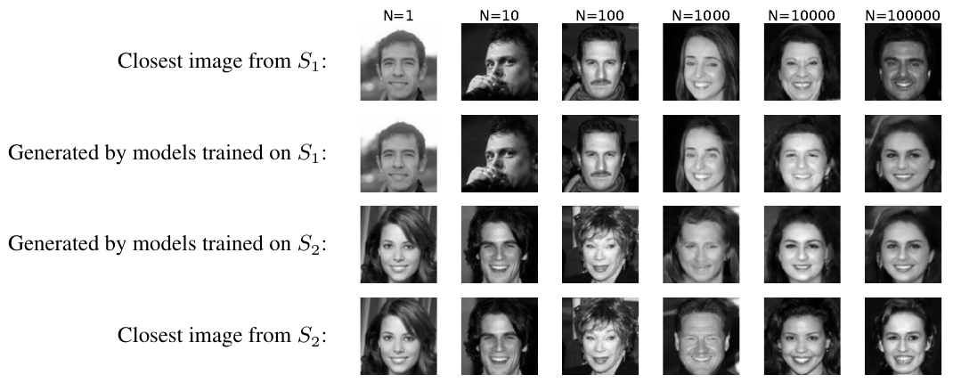
学会調査 › ICLR：受賞・注目論文 ｜ ICLR 2024 Outstanding Paper Award
Generalization in diffusion models arises from geometry-adaptive harmonic representations
Zahra Kadkhodaie, Florentin Guth, Eero P. Simoncelli, Stéphane Mallat（NYU, Flatiron Institute, Collège de France）｜ ICLR 2024
重ならない訓練集合で学んだ2つの拡散モデルが、画像が 10⁵ 枚ほどあればほぼ同じスコア関数に収束し同じ画像を生成することを示し、その帰納バイアスを「幾何に適応した調和基底（GAHB）での縮小」として解析した。
拡散モデルは少ない訓練データから高次元の密度を学び、次元の呪いを逃れているように見える。一方で訓練画像の記憶・複製の報告もあり、本当に連続的な密度を学ぶのか、学ぶならどんな帰納バイアスによるのかが不明だった。
密度の誤差（KL）がデノイズ誤差の最適値からのずれの積分で抑えられることを示し、汎化を「モデル分散がほぼゼロ」と定義。UNet デノイザのヤコビアンを固有分解し、固有ベクトルを適応基底、固有値を縮小係数とみなして調べる。
CelebA で N=1〜10⁵。N=10⁵ で訓練とテストの PSNR が一致（Fig. 1）、2モデルの生成画像のコサイン類似度がほぼ 1（Fig. 2）。最適基底が既知の Cα 画像では PSNR の傾きが理論値に一致（α=3 で 0.75、Fig. 4）。円板の5次元多様体では最適値 1 を下回る（Fig. 5）。
出典：拡散モデルの汎化と GAHB Fig. 2 上段（重ならない訓練集合 S1・S2 で学んだ2モデルの生成画像と最も近い訓練画像）
発表：ICLR 2024
リンク：https://openreview.net/forum?id=ANvmVS2Yr0
受賞：ICLR 2024 Outstanding Paper Award
調査日：2026-10-28
確認範囲：全文（問題提起・手法・実験・結果・考察）
著者：GAHB の数学的な定義はまだない。畳み込みが調和構造を、ReLU との相互作用が幾何適応性を生むと推測。
所感：記憶か汎化かの議論に「別データで学んだ2モデルが一致するか」という明快な検査を持ち込み、調和解析と深層学習をつないだ。
・Carlini+ (2023) 拡散モデルからの訓練データ抽出（未調査）
・Somepalli+ (2023) 拡散モデルによる複製（未調査）
・Mohan+ (2020) バイアスなし CNN デノイザ（未調査）
Research Survey ｜ 学会調査 › ICLR：受賞・注目論文
Notes:
arXiv: https://arxiv.org/abs/2310.02557 。受賞は iclr.cc/virtual/2024/awards_detail で確認。2026-10-28 追加。

Slide 25
学会調査 › ICLR：受賞・注目論文 ｜ ICLR 2024 Outstanding Paper Award ｜ 詳細・評価ポイント
Generalization in diffusion models arises from geometry-adaptive harmonic representations
Zahra Kadkhodaie, Florentin Guth, Eero P. Simoncelli, Stéphane Mallat（NYU, Flatiron Institute, Collège de France）｜ ICLR 2024
問題設定：拡散モデルの生成は各ノイズレベルのデノイザに依存し、学習した密度の誤差はデノイズ誤差の最適値からのずれで抑えられる。そこで、デノイザが訓練集合によらず同じ関数に収束するか（汎化）と、その関数がどんな近似クラスに偏るか（帰納バイアス）を調べた。
手法：重ならない訓練集合 S1・S2 で同じ UNet を学習し、同じ初期ノイズから生成した画像を比べる。ヤコビアンの固有分解で、デノイザを適応基底上の縮小（柔らかい射影）として解釈する。
結果：N が小さいと各モデルは自分の訓練画像を再現するが、N=10⁵ では2モデルがほぼ同じ新しい顔を生成した。基底は輪郭に沿って振動し平坦部でも調和的で、bandlet が最適な Cα 画像ではほぼ最適な性能に達した。低次元多様体上の画像では接空間以外にも GAHB 成分が残り、準最適になった。
限界：顔や寝室など比較的単純な画像での実験で、GAHB の形式的な定義はない。
ICLR 2024 Outstanding Paper Award
・記憶から汎化への移行を、2モデルの一致という直接的な証拠で示した（調査者の見立て）
・拡散モデルの汎化を調和解析の言葉で説明する枠組みを与えた（調査者の見立て）
・最適解が既知の合成データで仮説を検証する設計が堅実（調査者の見立て）
Research Survey ｜ 学会調査 › ICLR：受賞・注目論文

Slide 26
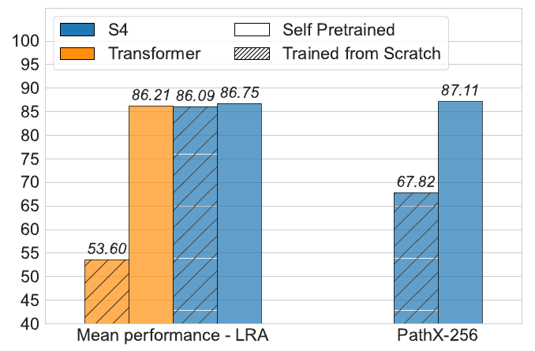
学会調査 › ICLR：受賞・注目論文 ｜ ICLR 2024 Outstanding Paper Award
Never Train from Scratch: Fair Comparison of Long-Sequence Models Requires Data-Driven Priors
Ido Amos, Jonathan Berant, Ankit Gupta（Tel Aviv University, IBM Research）｜ ICLR 2024
長系列モデルの比較（Long Range Arena）は乱数初期化からの学習で行われてきたが、課題データだけでの自己事前学習（SPT）を入れると素の Transformer が S4 に並び、構造の差が大きく過大評価されていたことを示した。
S4 などの状態空間モデル（SSM）は LRA で Transformer を大きく上回るとされ、新しい構造の動機になってきた。一方で事前学習済みの Transformer は長文要約などで強い。この食い違いは評価手順に原因があるのではないか。
下流課題の訓練データだけで、マスク付き系列予測（画像系 50%、文章 15%、ListOps 10%）か自己回帰予測で事前学習し、その後に微調整する。追加データも構造変更もない。Transformer、S4、対角線形 RNN で比べた。
Tay+ の設定の Transformer は LRA 平均 53.66→81.34（Table 1）。回転位置埋め込み版は 74.28→86.21 で S4（86.09）を上回る（Table 2）。S4 は PathX-256 で 67.82→87.11。対角線形 RNN も SPT で 83.4（Fig. 2）。
出典：Never Train from Scratch Fig. 1（LRA 平均と PathX-256 の精度。斜線が乱数初期化、無地が自己事前学習）
発表：ICLR 2024
リンク：https://openreview.net/forum?id=PdaPky8MUn
受賞：ICLR 2024 Outstanding Paper Award
調査日：2026-10-28
確認範囲：全文（問題提起・手法・実験・結果・考察）
著者：新しい構造の評価には、課題データでの事前学習を標準として組み込むべき。データが少ないほど効果が大きい。
所感：SSM や SNN の長系列ベンチマーク比較を読む前提を変える論文。構造上の工夫の多くがデータから学べる事前知識で代替できる。
・S4 (Gu+ 2021)（既存：snn/parallel-training）
・LRA (Tay+ 2020) 長系列ベンチマーク（未調査）
・MEGA (Ma+ 2022) 注意と EMA の結合（未調査）
Research Survey ｜ 学会調査 › ICLR：受賞・注目論文
Notes:
arXiv: https://arxiv.org/abs/2310.02980 。本アーカイブの snn 分野（S4・S5 など SSM 系）に関係が深い。受賞は iclr.cc/virtual/2024/awards_detail で確認。2026-10-28 追加。

Slide 27
学会調査 › ICLR：受賞・注目論文 ｜ ICLR 2024 Outstanding Paper Award ｜ 詳細・評価ポイント
Never Train from Scratch: Fair Comparison of Long-Sequence Models Requires Data-Driven Priors
Ido Amos, Jonathan Berant, Ankit Gupta（Tel Aviv University, IBM Research）｜ ICLR 2024
問題設定：長距離依存を捉える力は LRA（系列長 1K〜16K、PathX-256 は 65K）で測られ、各モデルを乱数初期化から教師ありで学習するのが慣行だった。この慣行が構造間の差を誇張していないかを検証した。
手法：同じ課題データでノイズ除去型の自己事前学習（SPT）を行ってから微調整する。総エポック数を揃えた比較でも SPT は同等以上だった（Appendix D）。
結果：SPT で Transformer の平均精度は約 30 ポイント上がり、S4 との差はほぼ消えた。S4 の構造化パラメータ化と HiPPO 初期化の利点も SPT 下ではほとんど残らない。学習されたカーネルは課題ごとに減衰の速さが異なり、PathX では画像の行幅に合わせた周期を持った（Fig. 4）。データを減らすほど SPT の相対利得は大きく、最大 30%（Fig. 3）。
限界：評価は分類型の LRA と少数の追加データが中心で、大規模な言語モデルの事前学習とは規模が異なる。
ICLR 2024 Outstanding Paper Award
・ベンチマークの評価手順そのものの偏りを示し、分野の前提を見直させた（調査者の見立て）
・追加データなしで公平に比べる手順として SPT を示した（調査者の見立て）
・SSM の手作りの帰納バイアスの価値を定量的に問い直した（調査者の見立て）
Research Survey ｜ 学会調査 › ICLR：受賞・注目論文

Slide 28
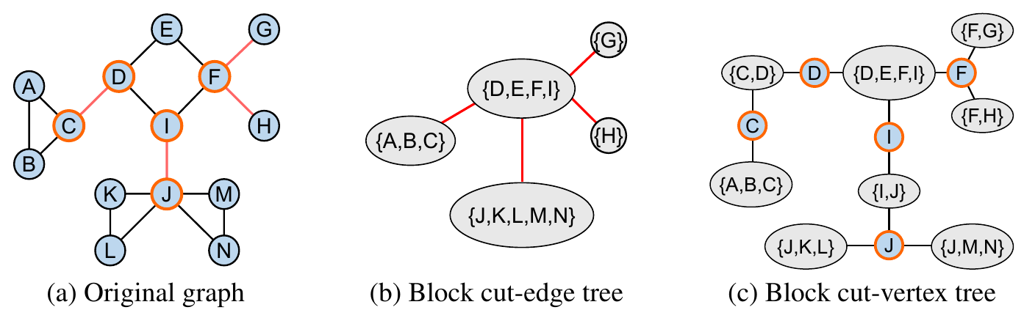
学会調査 › ICLR：受賞・注目論文 ｜ ICLR 2023 Outstanding Paper Award
Rethinking the Expressive Power of GNNs via Graph Biconnectivity
Bohang Zhang, Shengjie Luo, Liwei Wang, Di He（北京大学）｜ ICLR 2023
GNN の表現力を WL 階層ではなく、関節点・橋・ブロックカット木などの「二重連結性」で測る物差しを提案。既存 GNN の多くが関節点の有無すら判別できないことを示し、距離付きの WL（GD-WL）で解決した。
1-WL を超える GNN が多数提案されたが、正則グラフなどの例で優位を示すだけで、体系的に何ができるようになったかは不明だった。二重連結性は線形時間で計算でき、分子の結合切断などにも関わる基本的な性質である。
GD-WL は各ノードの色を、全ノードとの距離と色の組の多重集合で更新する。最短路距離版（SPD-WL）は辺の、抵抗距離版（RD-WL）は頂点の二重連結性を完全に判別（Thm. 4.1, 4.2）。距離を注意に入れた Graphormer-GD で実装。
1-WL・GSN・CWN・GraphSNN は判別不可、ESAN（DSS-WL）は可能と証明（Table 1）。関節点・橋の検出で Graphormer-GD は 100%（GIN 53.9%/63.1%、Table 2）。ZINC の MAE は Subset 0.081、Full 0.025 で最良（Table 3）。
出典：二重連結性と GD-WL Fig. 1（元のグラフ、ブロックカット辺木、ブロックカット頂点木）
発表：ICLR 2023
リンク：https://arxiv.org/abs/2301.09505
受賞：ICLR 2023 Outstanding Paper Award
調査日：2026-10-28
確認範囲：全文（問題提起・手法・実験・結果・考察）
著者：二重連結性を三重連結性などへ広げれば、WL とは別の表現力の階層が作れる。o(n²) で解けるかは未解決。
所感：「表現力を何で測るか」を問い直した論文で、本アーカイブの準同型表現力（Zhang+ 2024）へ続く。
・準同型表現力 (Zhang+ 2024)（既存：gnn/message-passing）
・ESAN (Bevilacqua+ 2022)（未調査）
・Graphormer (Ying+ 2021)（未調査）
Research Survey ｜ 学会調査 › ICLR：受賞・注目論文
Notes:
ICLR 2023 の選考基準は明快さ・洞察・創造性・持続的影響（ICLR blog）。本アーカイブの gnn 分野に関係が深い。

Slide 29
学会調査 › ICLR：受賞・注目論文 ｜ ICLR 2023 Outstanding Paper Award ｜ 詳細・評価ポイント
Rethinking the Expressive Power of GNNs via Graph Biconnectivity
Bohang Zhang, Shengjie Luo, Liwei Wang, Di He（北京大学）｜ ICLR 2023
問題設定：GNN の表現力を、WL テストで区別できないグラフの例ではなく、実用上意味のある構造的性質で測りたい。著者は関節点、橋、二重連結成分、ブロックカット木を選んだ。
手法：代表的な GNN を理論解析し、1-WL、部分構造の数え上げ（GSN）、セル複体（CWN）などは関節点の有無すら判別できない反例を作った。ノードマーキング付きの ESAN は判別できると証明。そのうえで距離を色の更新に直接入れる GD-WL を提案し、最短路距離で辺の、抵抗距離で頂点の二重連結性を完全に判別できること、上限が 2-FWL であること、距離正則グラフでは RD-WL が 2-FWL と同等であることを示した。
結果：合成課題で関節点・橋の検出 100% を達成し、抵抗距離を外すと関節点は 83.3% に落ちた。ZINC でも表現力の高い既存 GNN と同等以上だった。
限界：時間計算量は Θ(n²) で、大規模グラフでは重い。
ICLR 2023 Outstanding Paper Award
・革新的で興味深く、技術的に堅実（選考理由）
・WL 階層に代わる新しい表現力の物差しを示した（調査者の見立て）
・距離情報の重要性を理論で示し、Graph Transformer の設計を裏づけた（調査者の見立て）
・明快さ・洞察・創造性・持続的影響を評価（選考理由：2023 年の共通基準）
Research Survey ｜ 学会調査 › ICLR：受賞・注目論文

Slide 30
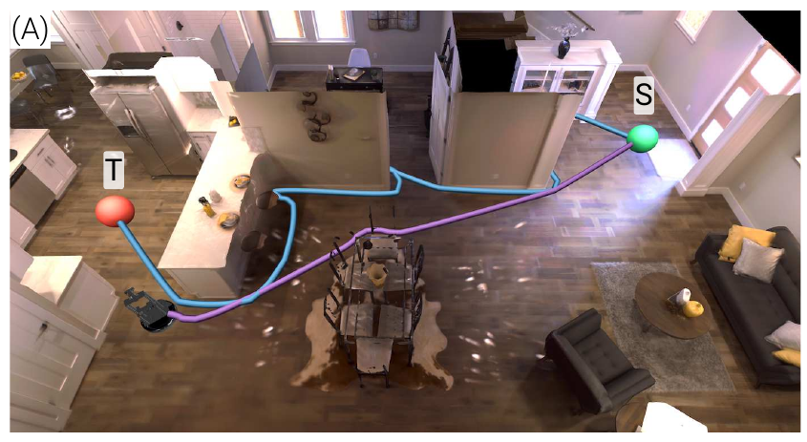
学会調査 › ICLR：受賞・注目論文 ｜ ICLR 2023 Outstanding Paper Award
Emergence of Maps in the Memories of Blind Navigation Agents
Erik Wijmans, Manolis Savva, Irfan Essa ほか（Georgia Tech, FAIR Meta AI, Simon Fraser University ほか）｜ ICLR 2023
自己運動（GPS+Compass）しか感じない「盲目」のナビゲーションエージェントを強化学習で訓練すると、地図用の構造も教師もないのに、記憶（LSTM）の中に地図状の表現が自然に生まれることを示した論文。
地図を持たない「pixels-to-actions」型の航法エージェントが高性能なことは知られていたが、仕組みは不明だった。動物の航法研究は心的地図を仮定するが、視覚の目印など他の手がかりと切り分けにくい。
Habitat の Gibson・Matterport3D で PointGoal 航法を DD-PPO で学習。記憶長の制限、記憶を別の「プローブ」に移植して同じ経路を再び走らせる実験、記憶から占有地図や過去の位置を復号する実験で内部表現を調べた。
成功率 95.1%、SPL 62.9（深度カメラ付きは 94.0/83.0、Table 1）。記憶なしでは成功率ほぼ0で、1000 ステップ（約 89m）まで性能が伸びる（Fig. 2）。記憶移植でプローブの SPL 71.1→85.0（Fig. 3）。占有地図の IoU 32.5%（未学習 12.5%、Fig. 4）。
出典：盲目エージェントの地図 Fig. 3A（元のエージェント（青）と記憶を移植したプローブ（紫）の経路）
発表：ICLR 2023
リンク：https://arxiv.org/abs/2301.13261
受賞：ICLR 2023 Outstanding Paper Award
調査日：2026-10-28
確認範囲：全文（問題提起・手法・実験・結果・考察）
著者：地図は航法という課題の自然な解で、生物と人工物に収束進化的に現れうる。寄り道は記憶から忘れる。
所感：報酬だけから世界モデルが創発する実例。深度センサー付きでは地図が見つからない点も示唆的。
・Banino+ (2018) グリッド細胞の創発（未調査）
・DD-PPO (Wijmans+ 2020)（未調査）
・Richens & Everitt (2024) 頑健なエージェントは因果世界モデルを学ぶ（未調査）
Research Survey ｜ 学会調査 › ICLR：受賞・注目論文
Notes:
ICLR 2023 の選考基準は明快さ・洞察・創造性・持続的影響（ICLR blog）。本アーカイブの world-model 分野に関係が深い。

Slide 31
学会調査 › ICLR：受賞・注目論文 ｜ ICLR 2023 Outstanding Paper Award ｜ 詳細・評価ポイント
Emergence of Maps in the Memories of Blind Navigation Agents
Erik Wijmans, Manolis Savva, Irfan Essa ほか（Georgia Tech, FAIR Meta AI, Simon Fraser University ほか）｜ ICLR 2023
問題設定：地図モジュールを持たないエージェントは、学習の結果として地図を内部に作っているのか。目印など他の手がかりを排除するため、自己運動しか感じない盲目エージェントで検証した。
手法：全結合層と LSTM だけの方策を、目標への接近と到達の報酬のみで学習。壁沿い行動や衝突を検出するニューロン（線形分類で 98%）の出現を調べ、記憶長の制約、記憶移植による近道の有無、占有格子の復号、過去位置の復号で記憶の中身を探った。
結果：盲目でも新しい家で 95% 成功し、理想化した Bug アルゴリズムより効率的だった。移植された記憶を持つプローブは寄り道を省き、往路でも復路でも近道を取った。記憶からは未訪問の通路を含む占有地図が復号でき、寄り道は忘れられ、その出口は目印のように覚えられていた。
限界：2次元の家屋環境のみで、作動ノイズはない。記憶は1エピソードでリセットされ、地図ができる仕組みは解明していない。
ICLR 2023 Outstanding Paper Award
・「地図なしエージェントはなぜ強いか」に実験で答えた（調査者の見立て）
・動物行動学の古典実験を AI で再現した設計が巧み（調査者の見立て）
・明快さ・洞察・創造性・持続的影響を評価（選考理由：2023 年の共通基準）
Research Survey ｜ 学会調査 › ICLR：受賞・注目論文

Slide 32
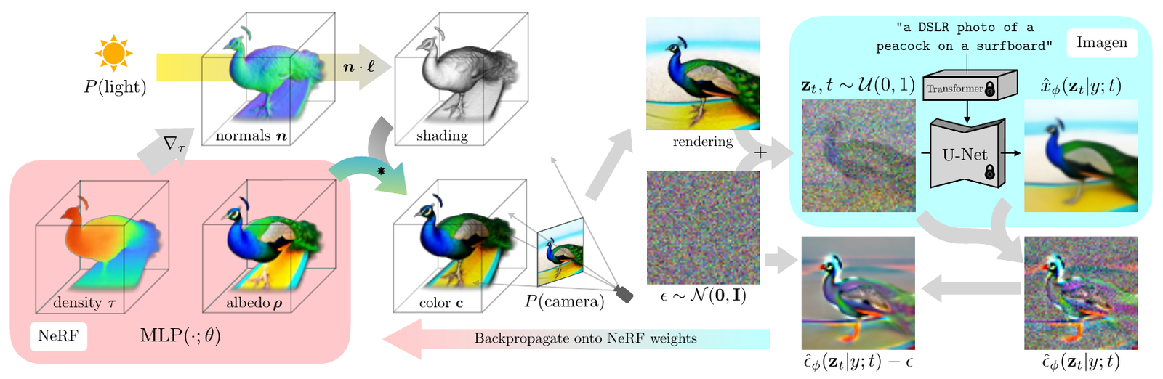
学会調査 › ICLR：受賞・注目論文 ｜ ICLR 2023 Outstanding Paper Award
DreamFusion: Text-to-3D using 2D Diffusion
Ben Poole, Ajay Jain, Jonathan T. Barron, Ben Mildenhall（Google Research, UC Berkeley）｜ ICLR 2023
学習済みの 2D テキスト画像拡散モデル（Imagen）を「損失関数」として使う Score Distillation Sampling（SDS）を提案し、3D データを一切使わずに、テキストから NeRF の 3D モデルを生成した。
テキスト画像生成は大規模な画像とテキストの対で進んだが、3D に同じ方法を使うには大量の 3D データと 3D 用のデノイズ構造が要り、どちらも存在しない。CLIP を使う Dream Fields は 3D の写実性と正確さが不足していた。
NeRF を乱数初期化し、ランダムなカメラと光源で描画、ノイズを加えて凍結した Imagen（64×64）にノイズを予測させ、予測と加えたノイズの差を勾配として NeRF に逆伝播する。U-Net のヤコビアンを省くのが要点。
COCO 由来 153 文の CLIP R-Precision（L/14）で色 79.7%、テクスチャなしの形状 58.5%（Table 1。Dream Fields 再実装の形状は 1.4%）。視点依存の文・照明・テクスチャなし描画で多頭の犬などの破綻が消える（Fig. 6）。1 文あたり約 1.5 時間（TPUv4 4 チップ）。
出典：DreamFusion Fig. 3（NeRF の描画にノイズを加え、凍結した Imagen の予測ノイズとの差を NeRF に逆伝播する）
発表：ICLR 2023
リンク：https://openreview.net/forum?id=FjNys5c7VyY
受賞：ICLR 2023 Outstanding Paper Award
調査日：2026-10-28
確認範囲：全文（問題提起・手法・実験・結果・考察）
著者：SDS は過飽和・過平滑になりやすく、シードを変えても多様性が乏しい（逆 KL のモード追従性）。64×64 のため細部が粗い。
所感：「生成モデルを微分可能な批評家として使う」発想が、3D 生成から画像編集まで後続研究の土台になった。
・Dream Fields (Jain+ 2022) CLIP による 3D 生成（未調査）
・Magic3D (Lin+ 2023) 高解像度化（未調査）
・ProlificDreamer (Wang+ 2023) 多様性の改善（未調査）
Research Survey ｜ 学会調査 › ICLR：受賞・注目論文
Notes:
arXiv: https://arxiv.org/abs/2209.14988 （v1）。受賞は iclr.cc/virtual/2023/awards_detail と ICLR 2023 Press Release で確認。2026-10-28 追加。

Slide 33
学会調査 › ICLR：受賞・注目論文 ｜ ICLR 2023 Outstanding Paper Award ｜ 詳細・評価ポイント
DreamFusion: Text-to-3D using 2D Diffusion
Ben Poole, Ajay Jain, Jonathan T. Barron, Ben Mildenhall（Google Research, UC Berkeley）｜ ICLR 2023
問題設定：3D の学習データなしに、任意のテキストから全方向から見られる 3D 物体を作りたい。手掛かりは大規模な 2D 拡散モデルだけである。
手法：画素ではなく微分可能な生成器 x=g(θ) のパラメータ空間でサンプルを得るため、拡散モデルの学習損失の勾配から U-Net のヤコビアン項を除いた SDS 勾配を使う。これは重み付きの確率密度蒸留（KL）損失の勾配に等しい（Appendix A.4）。3D 表現は mip-NeRF 360 を基に、密度とアルベドを出す MLP と法線による陰影で構成する。仰角に応じて「overhead view」などを文に付け、ガイダンス重み ω=100 という大きな値を使う。
結果：CLIP を学習に使う手法より評価で上回り、正解画像の値に迫った。文を少しずつ変えて場面を作り込むこともできる（Fig. 4）。
限界：過飽和・過平滑・低多様性、低解像度、平面に絵を描くような局所解。逆レンダリング固有の曖昧さが残る。
ICLR 2023 Outstanding Paper Award
・2D 拡散モデルを 3D 生成の事前分布に転用する新しい道を開いた（調査者の見立て）
・SDS は画素以外の空間で拡散モデルを使う汎用の道具になった（調査者の見立て）
・明快さ・洞察・創造性・持続的影響を評価（選考理由：2023 年の共通基準）
Research Survey ｜ 学会調査 › ICLR：受賞・注目論文

